Slide 1



Gabinete de Promoção dos Programa Quadro ID&I
As TIC no H2020:
Ponto de situação da participação nacional
José Silva Matos
Delegado nacional ICT
Universidade de Aveiro, 5/Nov/2015

Slide 2
Participação Portuguesa no H2020
(2015 – valores relativos a ~35% do orçamento)

Slide 3
  Participação nacional (H2020):
  Propostas: 3 405
  Projetos aprovados: 413
  Coordenação PT: 97
  Financiamento para PT: 204M€
  Taxa de sucesso EU: 12,4%
  Taxa de sucesso PT: 12,1%

Slide 4
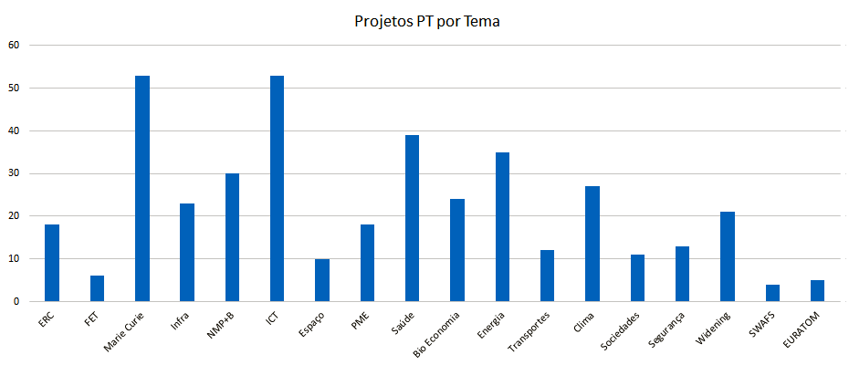
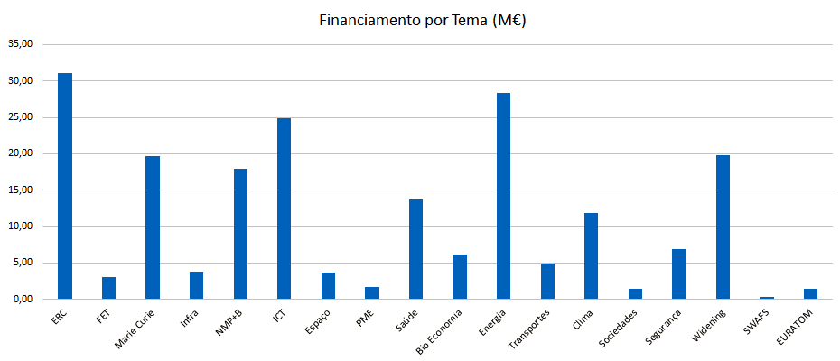

Slide 5
  Participantes nacionais:
  Ensino superior: 149
  Grandes empresas: 82
  PME: 95
  Centros de investigação: 162
  Outros: 95
  583 entidades PT

Slide 6
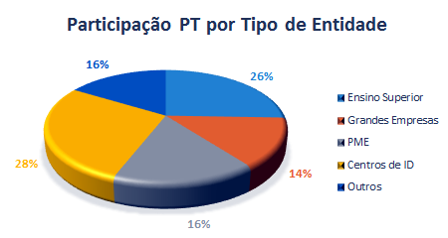

Slide 7
55M€ para empresas nacionais!

Slide 8



  ICT
  2014-2015
Gabinete de Promoção dos Programa Quadro ID&I

Slide 9
  Participação nacional (ICT):
  Propostas: 501
  Projetos aprovados: 53
  Financiamento para PT: 24,9M€

Slide 10
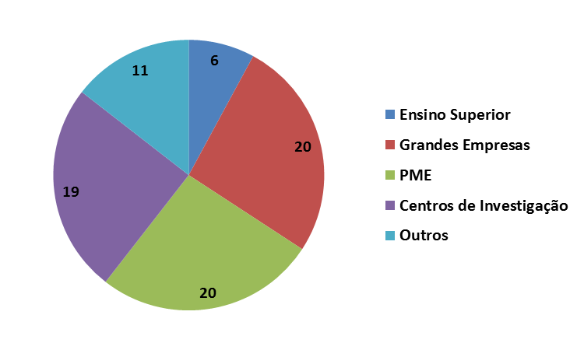
  Participações nacionais em projetos aprovados

Slide 11
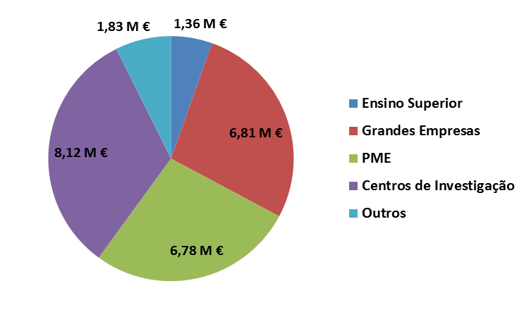
  Financiamento nacional em projetos aprovados

Slide 12
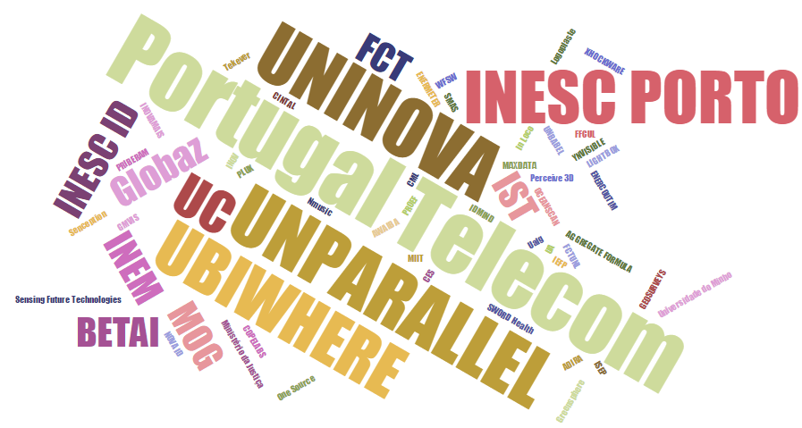

Slide 13
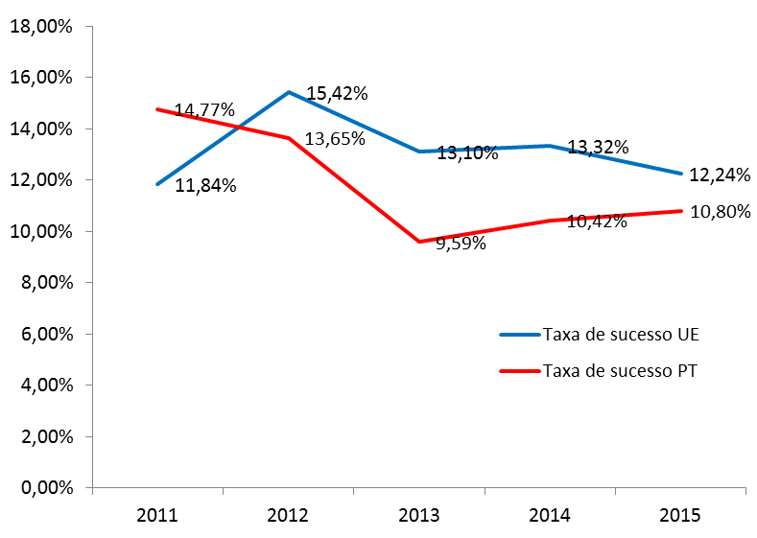
Taxa de sucesso ICT (aprovados/submetidos)

Slide 14
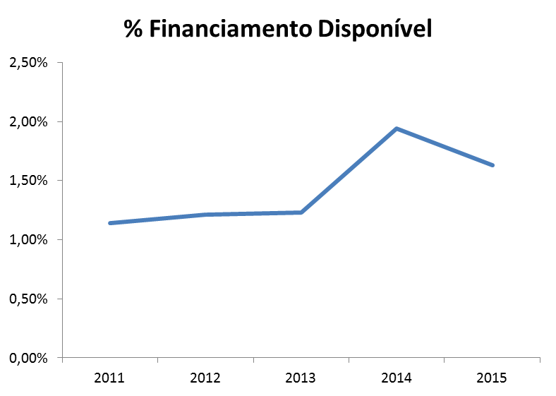
(ICT)

Slide 15
FP7
H2020

Slide 16



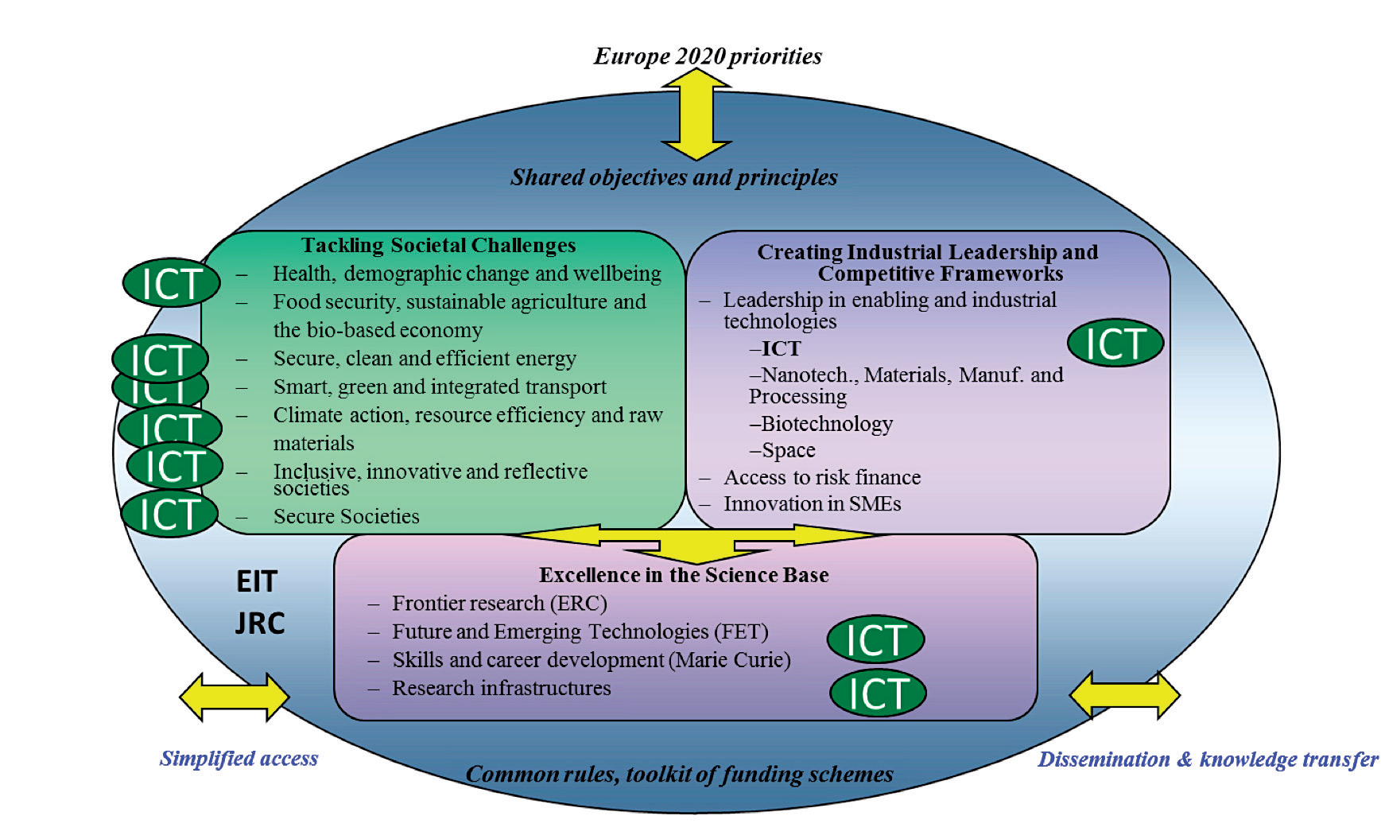
TIC no Horizonte 2020

Slide 17
  Participação nacional por tópico
Participação PT | Avaliadas | Financiadas | Taxa Sucesso
ICT-01 - Smart Cyber-Physical Systems | 30 | 1 | 3%
ICT-02 - Smart Systems Integration | 14 | 2 | 14%
ICT-03 - TOLAE Technologies | 4 | 2 | 50%
ICT-04 - Customised and low power computing | 7 | 2 | 29%
ICT-05 - Smart Networks | 12 | 2 | 17%
ICT-06 - Optical and Wireless Technologies | 22 | 2 | 9%
ICT-07 - Advanced Cloud Infrastructurres | 17 | 1 | 6%
ICT-08 - Cloud computing services for Public Sector | 1 | 0 | 0%
ICT-09 - Software Development | 11 | 1 | 9%
ICT-10 - Collective Awareness Platforms | 23 | 2 | 9%
ICT-11 - FIRE+ | 10 | 2 | 20%
ICT-12 - FIRE+ | 9 | 2 | 22%
ICT-13 - Web Enterpreneurship | 14 | 3 | 21%
ICT-14 - Advanced 5G | 32 | 5 | 16%
ICT-15 - Big Data | 14 | 2 | 14%
ICT-16 - Big Data | 22 | 2 | 9%
ICT-17 - Language Barrier | 1 | 0 | 0%
ICT-18 - Creative Industries | 11 | 1 | 9%
ICT-19 - Technologies for creative industries | 20 | 2 | 10%
ICT-20 - Technologies for learning and teaching | 31 | 3 | 10%

Slide 18
  Participação nacional por tópico
Participação PT | Avaliadas | Financiadas | Taxa Sucesso
ICT-21 - Digital Gaming | 23 | 1 | 4%
ICT-22 - Computer Interaction | 13 | 1 | 8%
ICT-23 - Robotics | 24 | 1 | 4%
ICT-24 - Robotics | 26 | 2 | 8%
ICT-25 - Micro- and nano-electronic technologies | 3 | 0 | 0%
ICT-26 - Photonics | 3 | 0 | 0%
ICT-27 - Photonics KET | 6 | 1 | 17%
ICT-28 - Cross-cutting ICT KETs | 2 | 0 | 0%
ICT-29 - OLED Lighting | 0 | 0 | -
ICT-30 - Internet of Things | 32 | 2 | 6%
ICT-31 - Digital Age | 7 | 1 | 14%
ICT-32 - Cybersecurity | 7 | 0 | 0%
ICT-35 - Innovation and Enterpreneurship | 15 | 1 | 7%
ICT-36 - Pre-Commercial Procurement | 1 | 1 | 100%
ICT-38 - Partnership with high income countries | 1 | 0 | 0%
ICT-39 - Partnership in low and middle income countries | 8 | 1 | 13%

